Slide 1
Présentation à l’AG de la fonction publique du 21 mai 2026

Slide 2
Des décennies de cadeaux fiscaux aux plus riches
18 mai 2026

Slide 3
Les baisses d'impôt sur les riches et sur le capital/la fortune (GE/CH) |  | Pertes (mios) / an
1998 | CH: RIE I: Suppression de l’IFD sur le capital des entreprises, et ouverture à la sous-taxation des E étrangères | 7 (1997) 25 (2011)
1999 | PP-GE: acceptation de l‘IN libérale de baisse de 12 % d'impôt, contre l'avis du Conseil d'Etat et du Grand Conseil. Affaiblit progressivité: -12% sur l’impôt (proportion fixe, donc pourcentage + élevé si taux + élevé: -1.3% pour 11.6% (50’000 de revenu); -3.31%. pour taux de 27.61% (pour 5 mios) | 250 (1999), 487 (2014)
2000 | GE: suppression du droit des pauvres (contre avis CE et GC), | 12 (2000)
2004 | acceptation l'initiative Casatax supprimant les droits d'enregistrement pour les transactions immobilières de moins d'1 millions, et diminuant la taxe sur la création d'hypothèques. | 20 (2004)
2004 | PP: suppression de l'impôt cantonal sur les successions et les donations (déjà inexistante au niveau fédéral), pour les héritiers en ligne directe | 66 (2001)
2005 | PM suppression impôt sur capital pour nouvelles sociétés ou celles s'installant à Genève pour les 3 1^{es} années, + GE: baisse taxes véhicules de transports | 12 (2005)
2007 | PP: augmentation de la déductibilité des donations jusqu'à 20 % du revenu, et exonérations diverses (= pour riches) | nc, plusieurs 10^{aines} mios
2008 | RIE2 PM+PP : introduction de la problématique de l'apport en capital, et de l’exonération de 50% de l’imposition des dividendes en cas de participation qualifiée de 10% min des actions. | nc, plusieurs 10^{aines} mios
2009 | PM: Baisse de la fiscalité genevoise des entreprises (suite GE de RIE II) | 28 (2008)
2009 | PP: baisse fiscalité dite des familles/bouclier fiscal | 350 (2010), 433 (2012)
2011 | déduction de l'impôt foncier | non évalué
2019 | Augmentation déduction frais garde enfants par des tiers (de 4000 à 25'000) | 7.7 (2018)
2020 | RFFA: déduction accrues pour les grosses entreprises (les PME n'ont pas de R&D, etc.); imputation de l'impôt sur le bénéfice sur l'impôt sur le capital, = exonération progressive de tout impôt sur le capital | 186 (2020), 430 5e année
2021 | PP: augmentation déductions pour charges de familles (contre avis Fontanet / RFFA) | 74 (2020)
2022 | LEFI (Loi sur l'estimation fiscale de certains immeubles) | 86,4 (2022)
2024 | Baisse LIPP, imposition personne physique, 8,7% en moyenne | 326 (2024)
 | Total | 1883 millions / ans
Notes:
Le total prend en compte les chiffres avancé dans les rapports. Ils ne prennent donc pas en compte l’inflation ni l’augmentation de l’activités. Donc, les pertes par années sont bien au-delà des 1883 millions et représente donc plus 2 milliards par années.
Sans ces baisses, il n’y aura pas de problèmes de finances. Il n’y aurait pas de dette et l’état pour financer largement les services publiques. Attention: les débats sur la dettes sont souvent faussés. La dette n’est pas forcément problématique pour un Etat. Pour la situation du canton, le montant de la dette a largement diminué dans en terme total que relative au PIB. De plus, son coût a également diminués. Donc, il serait tout à fait possible de recourir à la dette pour financer les services publiques…

Slide 4
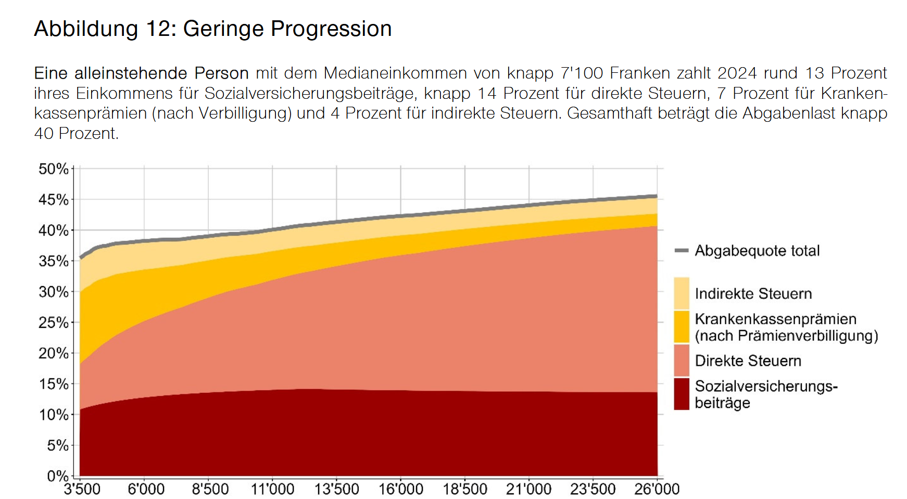
Le système social suisse: proportionnel, donc reproduit les inégalités salariales
Source: Rapport sur la répartition, USS, 2024
21 mai 2026
Notes:
Rouge: cotisation sociale
Saumon : impôsition directe (les impôts
orange : caisse maladie
jaune claire : imposition indirecte (surtout TVA).

Slide 5
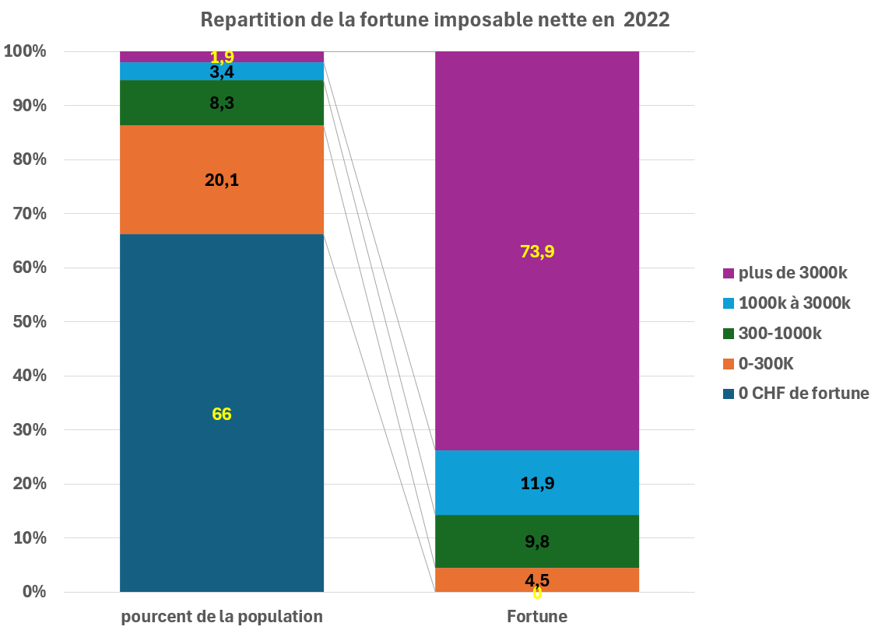
21 mai 2026
Notes:
Sources : OCSTAT: https://statistique.ge.ch/domaines/20/20_02/tableaux.asp#4 et https://statistique.ge.ch/domaines/20/20_02/tableaux.asp#8

Slide 6
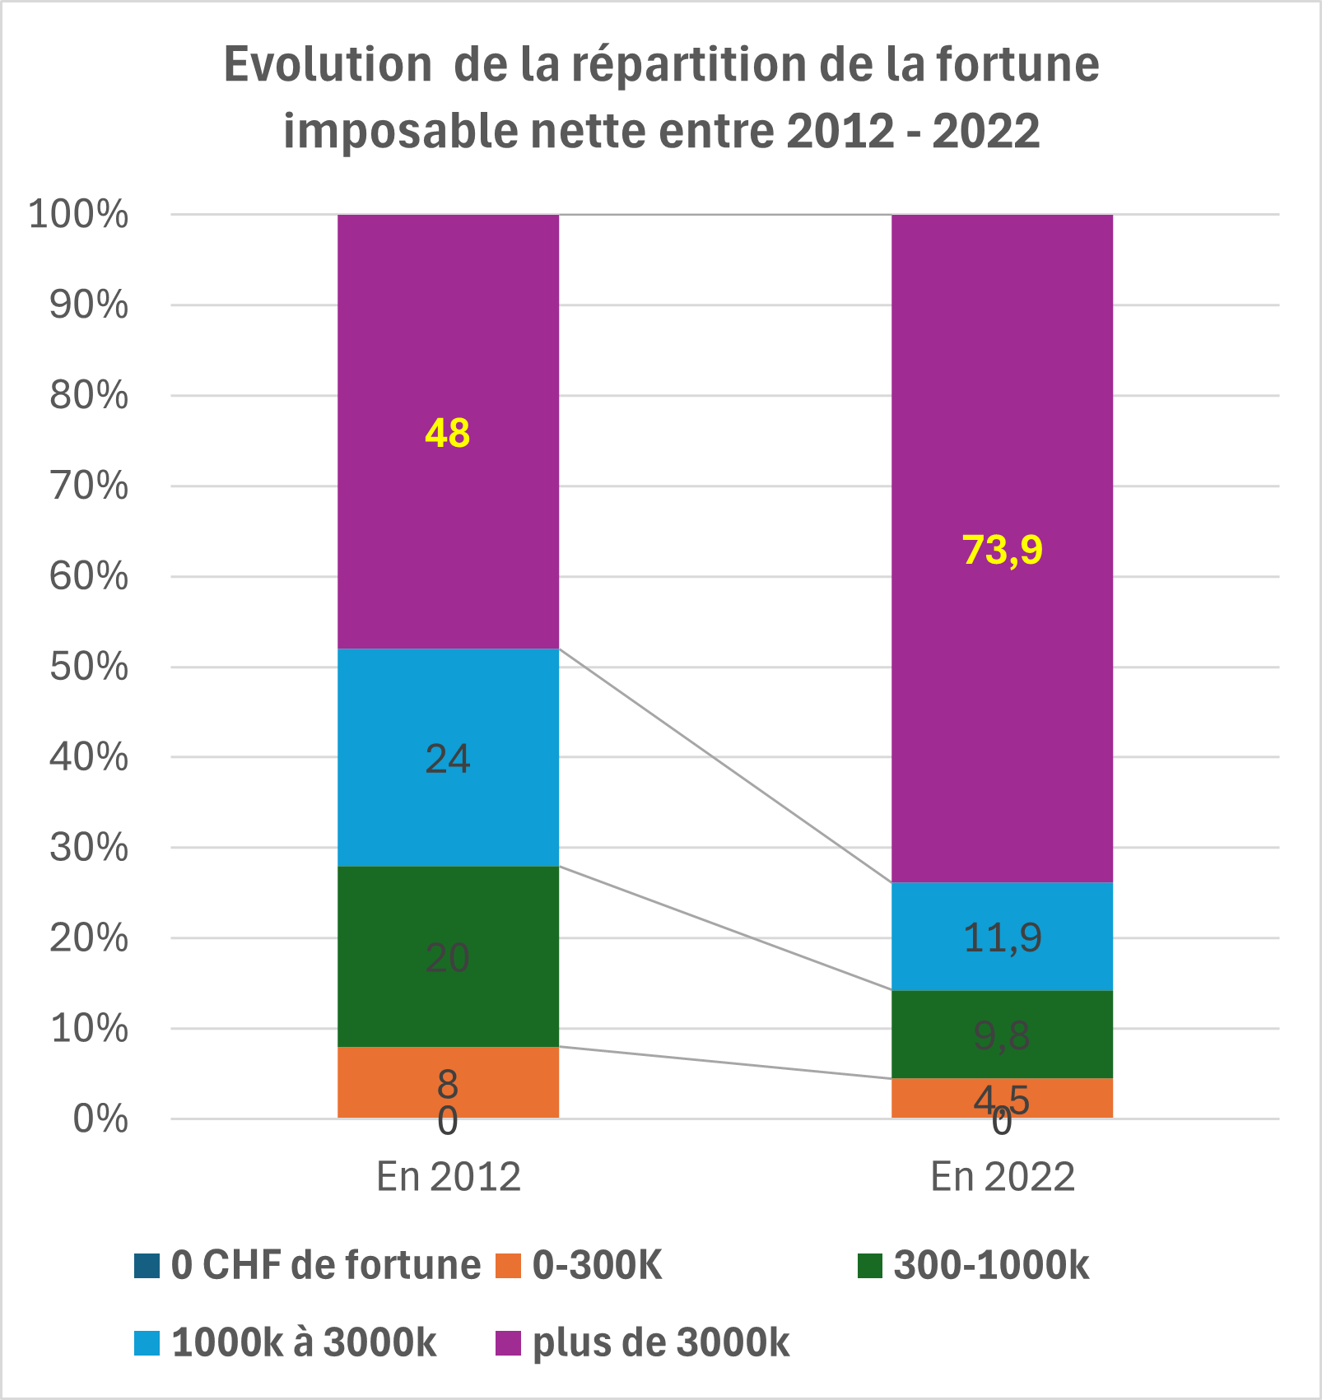
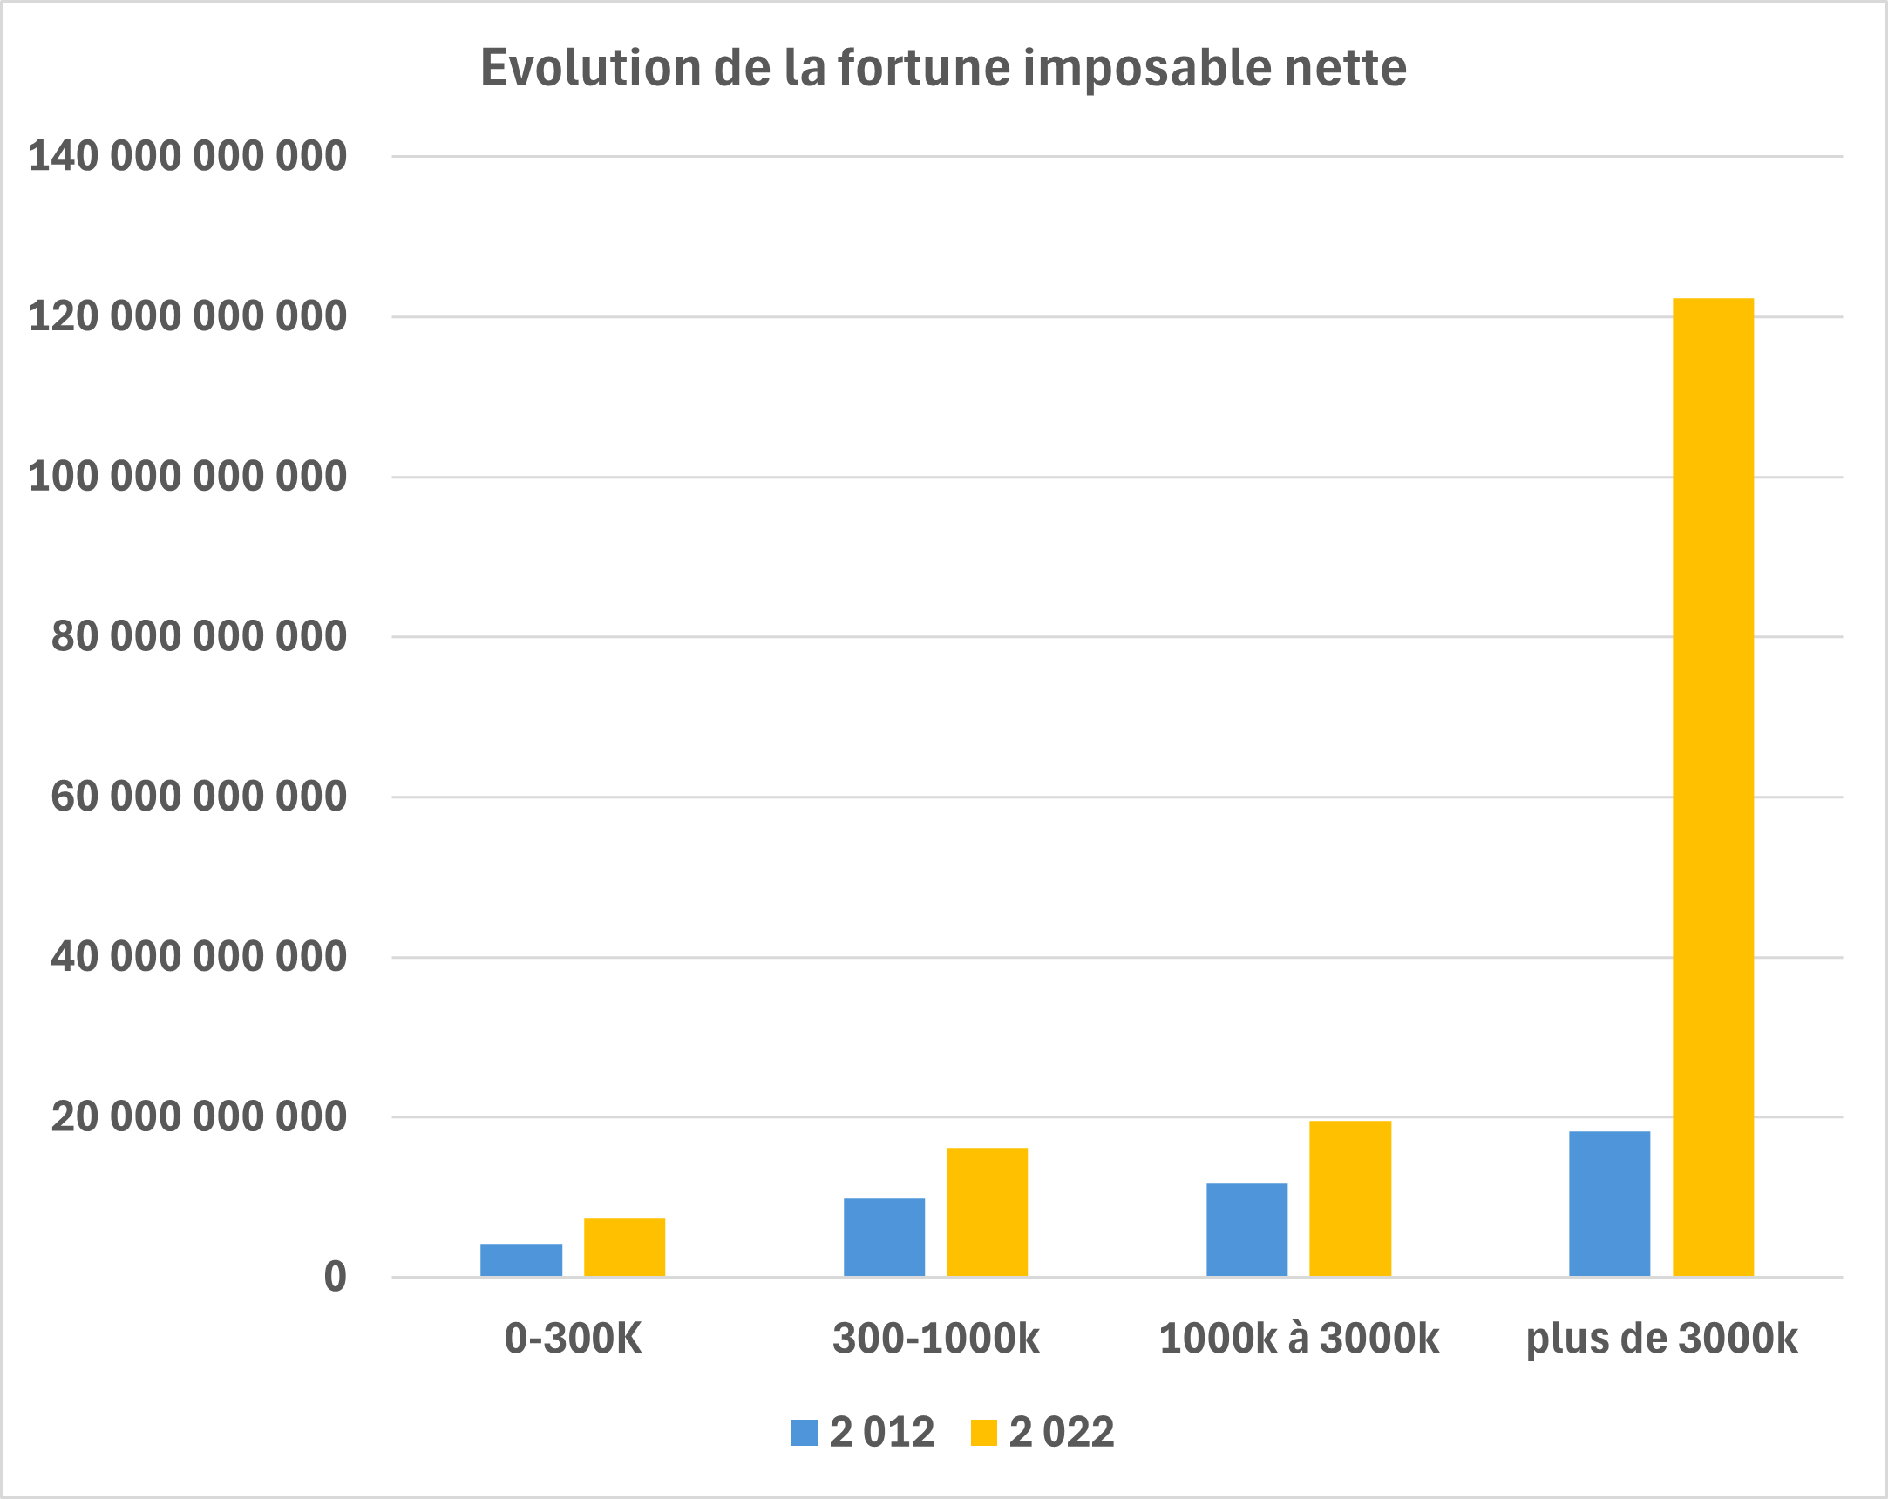
21 mai 2026

Slide 7
Budget 2026
Printemps :
Remontée des demandes par les départements, EPA, subventionnés, etc.
Eté :
Décision du Conseil d’Etat, élaboration du budget, présentation du budget,
Automne:
Etude du budget par la commission des finances du Grand Conseil, amendements, validation.
Décembre: Vote du budget par le Grand Conseil: REFUS
Hiver Nouveau budget
5-6 juin: vote du Grand-Conseil du budget 2026
21 mai 2026

Slide 8
PFQ 2026-2029
https://www.ge.ch/budget-comptes-notations/plan-financier-quadriennal

Slide 9
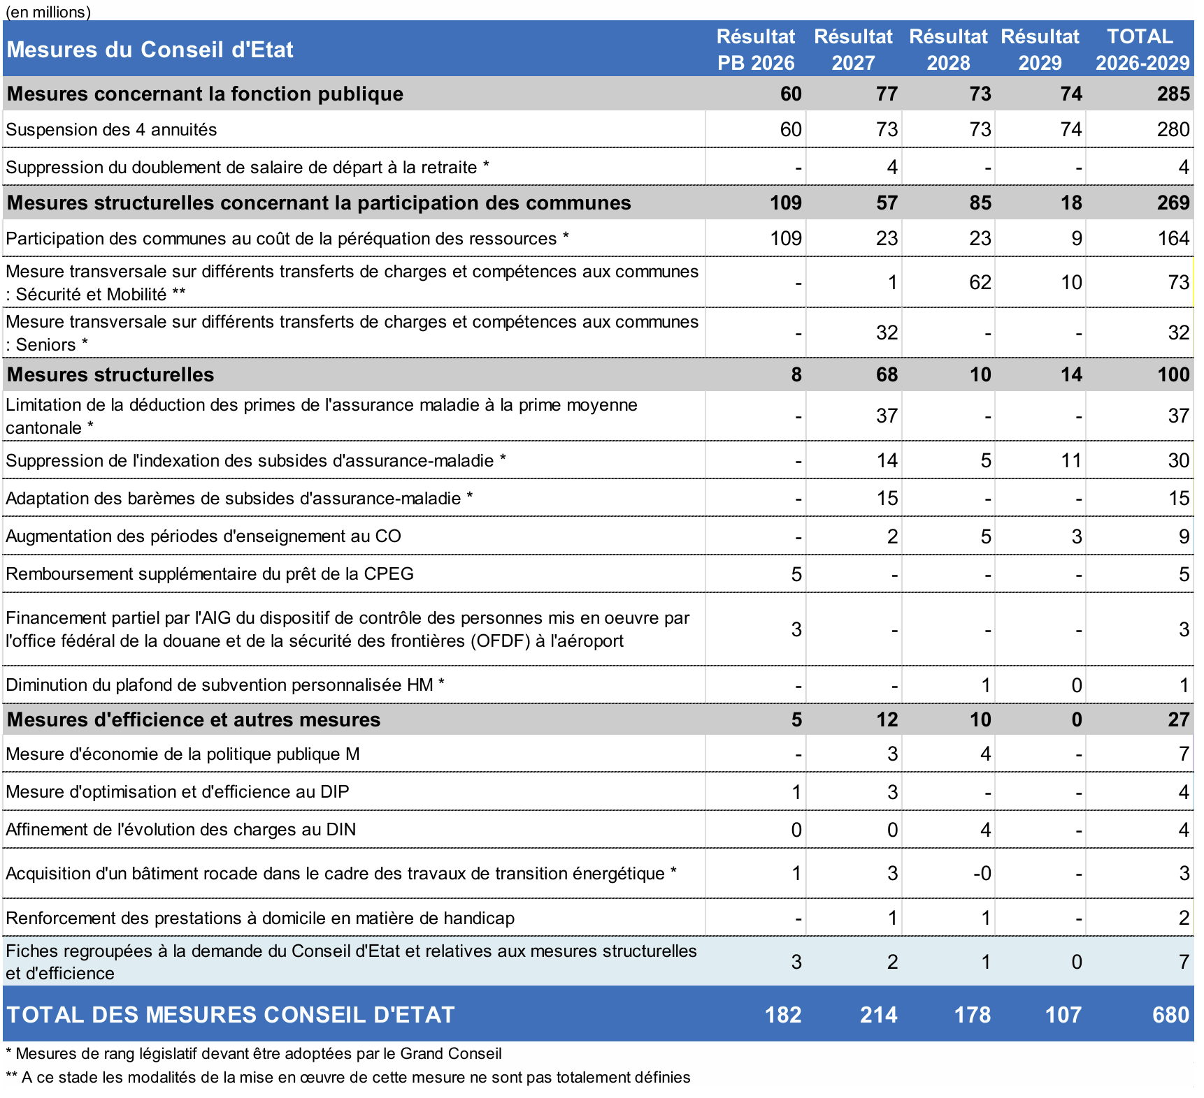
PFQ 2026-2029

Slide 10
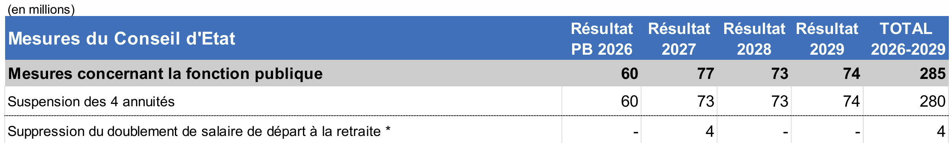
PFQ 2026-2029

Slide 11
Le rapport «Zuin»
Deux approches:
  Propres idées du groupes avec un «large consensus au sein du groupe de travail».
  Démarche participative en invitant le personnel et les cadres à proposer des pistes d’économie
  «(…) qui a notamment été utilisé par l’Union des cadres de l’administration en remettant 39 propositions au groupe de travail. »

Slide 12
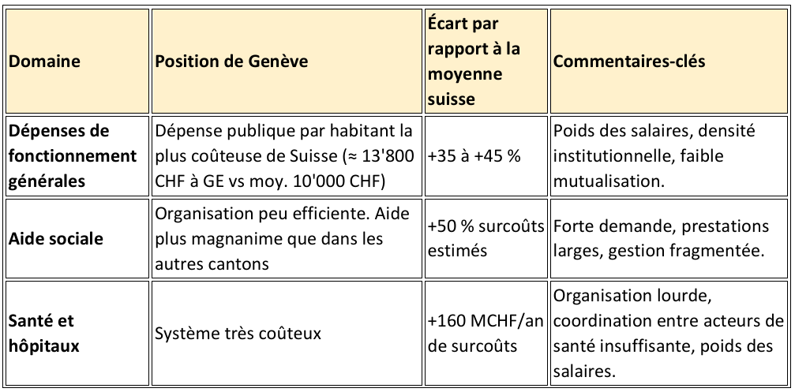
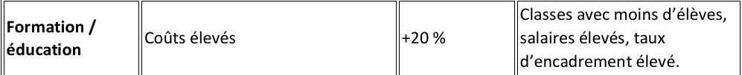
Leur présupposé:

Slide 13
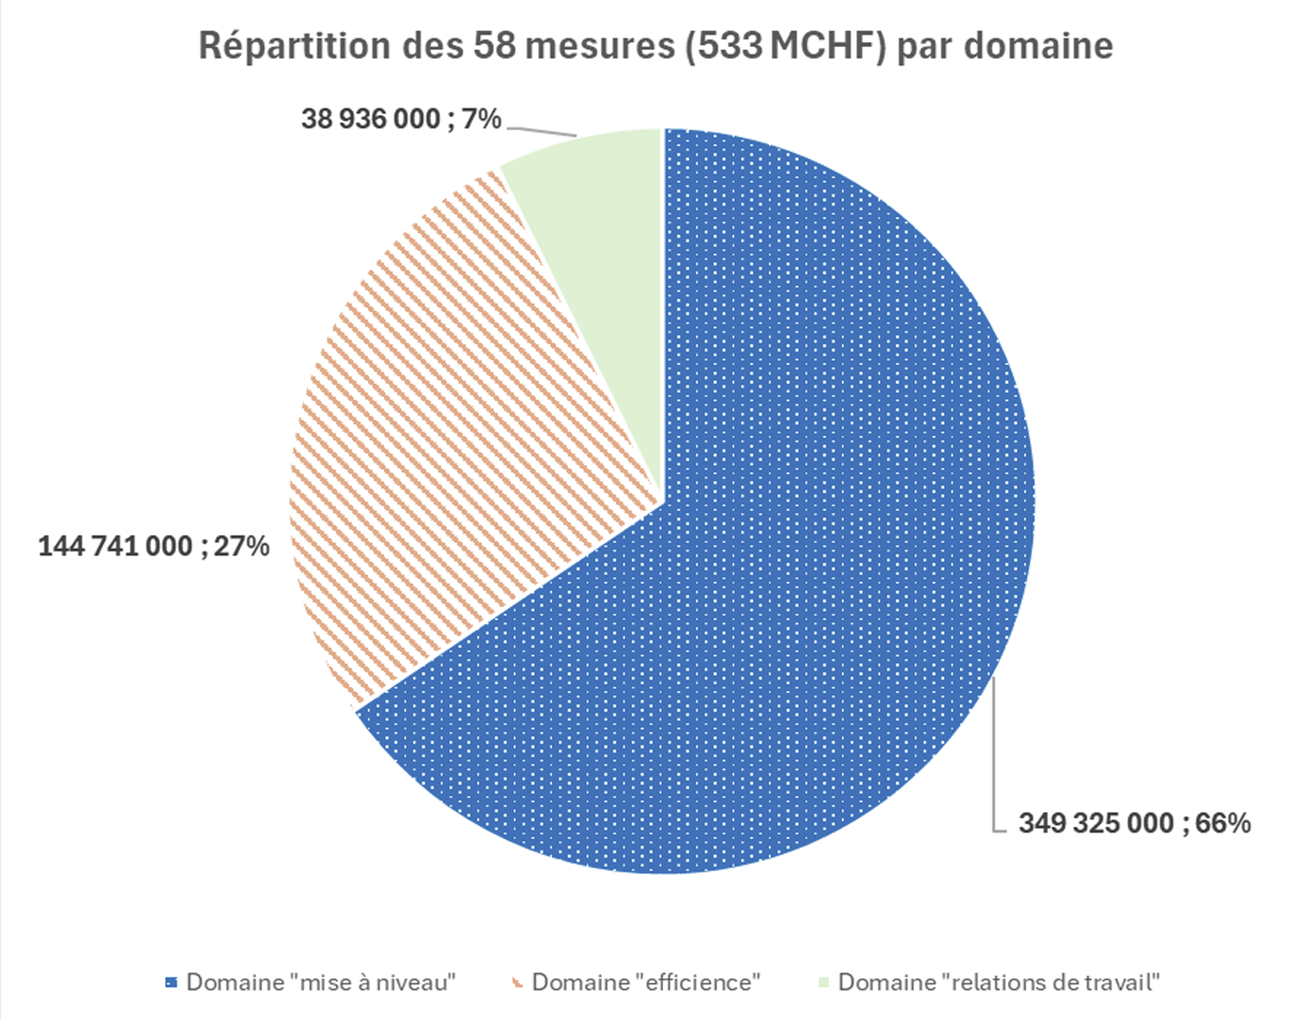
Mesures pouvant être réalisées avant 2029

Slide 14
Mesures pouvant être réalisées avant 2029
+ 19 mesures à moyens termes pour 300 millions, dont 150 sur les HUG et 100 millions sur le personnel
+ d’autres mesures

Slide 15
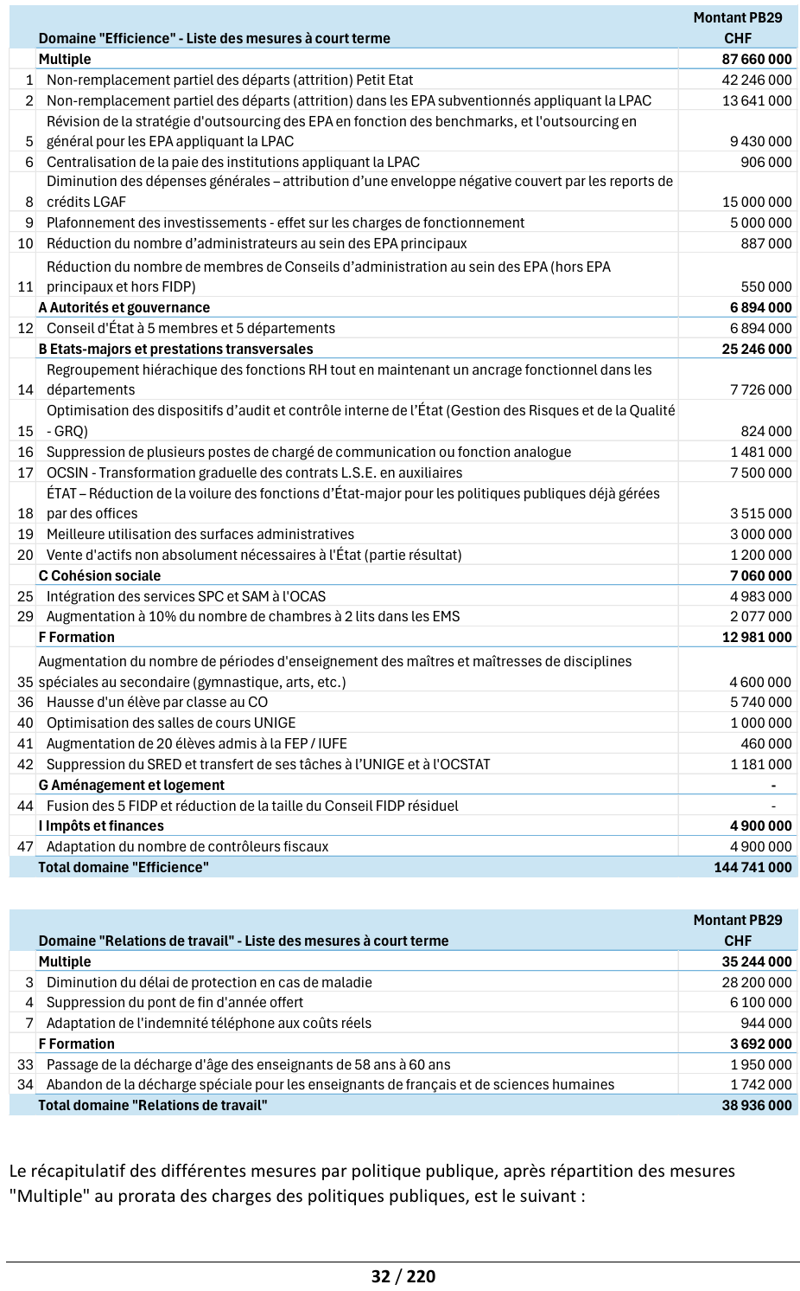

Slide 16
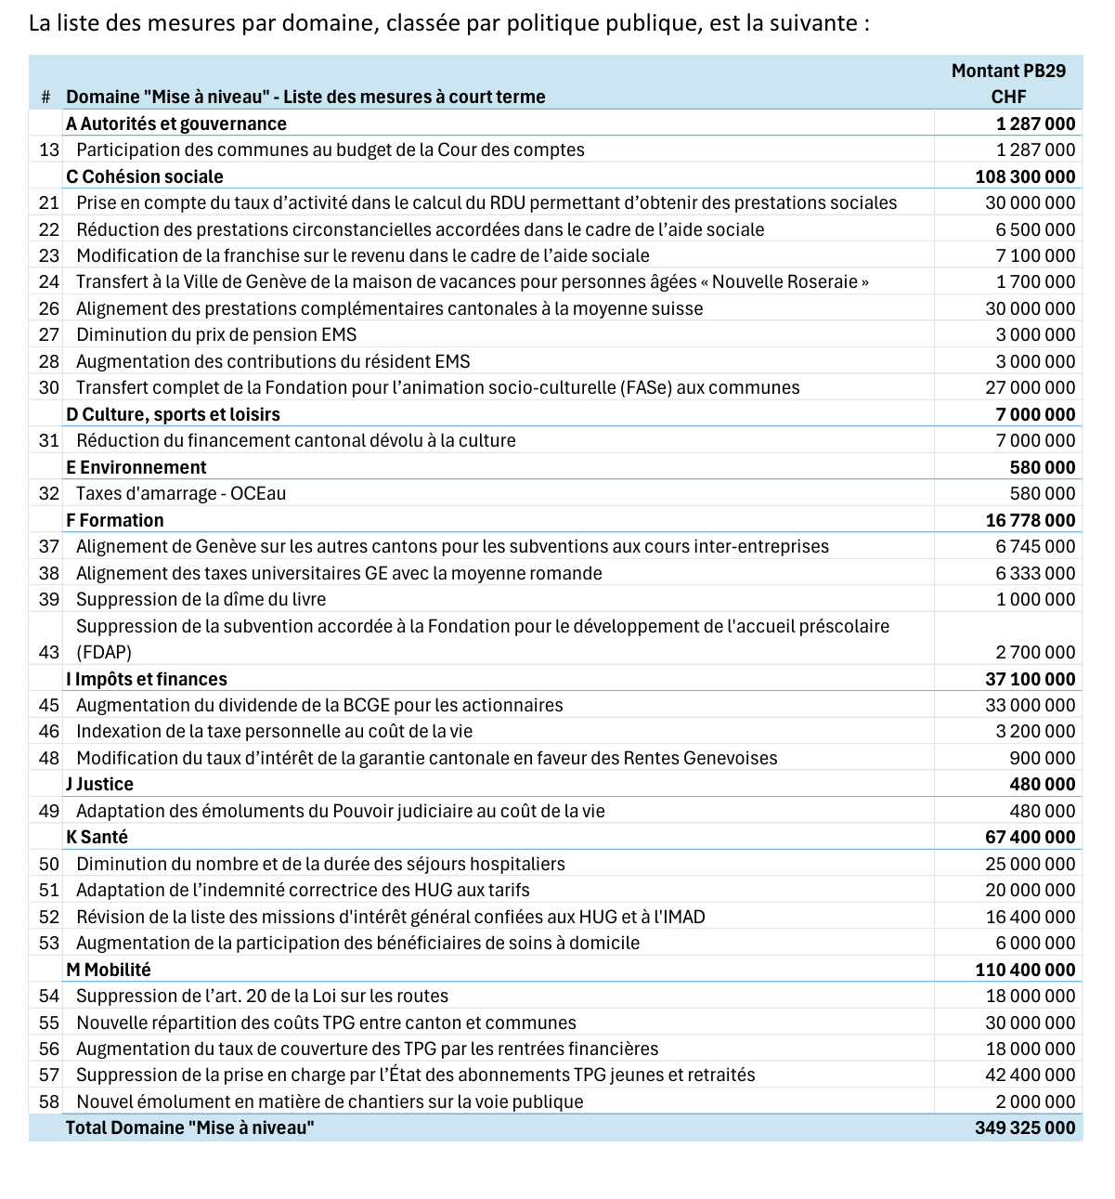

Slide 17
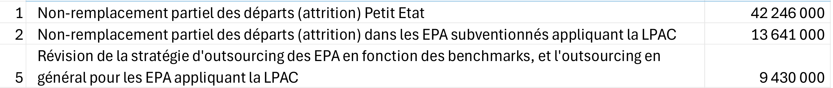
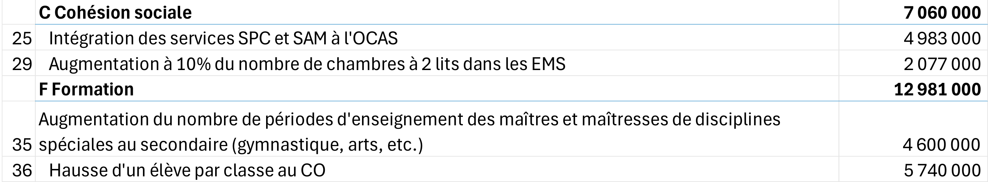
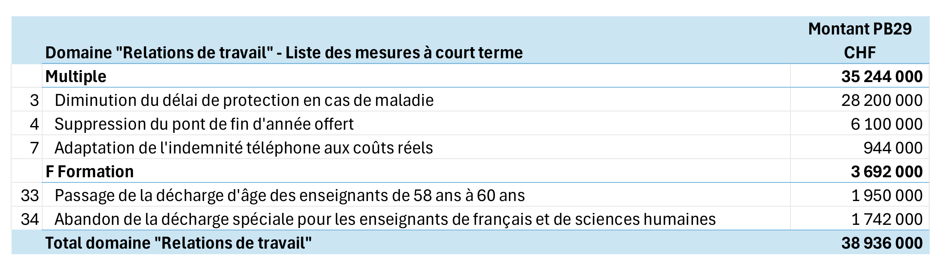

Slide 18
19 Mesures à moyen terme
Augmentation du temps de travail de 40h à 41h30,
Facilitation des licenciements :
  « L’art. 22 LPAC, qui prévoit la « disparition durable d’un motif d’engagement » comme motif fondé de résiliation des rapports de travail, est trop restrictif. Supprimer le ca ractère « durable » permettrait d’augmenter la souplesse de gestion(…) »

Slide 19
19 Mesures à moyen terme
Revoir la structure de la filière des soins infirmiers aux HUG. Economiser 72 millions, c’est-à-dire couper 10%!
«Le turnover au sein de la filière pourrait permettre de réaliser la mesure progressivement au fur et à mesure des départs. »
Réduction de la subvention de 20 millions pour la formation médicale
Utiliser l’IA pour virer du personnel.
Et d’autres horreurs!

Slide 20
La lutte syndicale
21 mai 2026

Slide 21
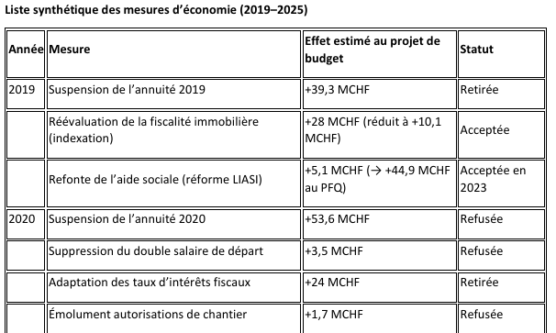
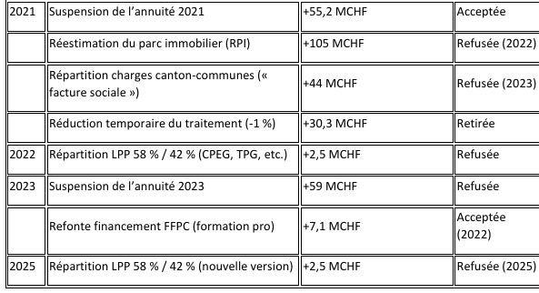

Slide 22
Proposition de résolution
21 mai 2026

Slide 23
Résolution de l’Assemblée du personnel de la fonction publique et du secteur subventionné genevois
Réunie en assemblée le 21 mai 2026 le personnel de la fonction publique et du secteur subventionné adopte la résolution suivante :
Considérant :
que les comptes de l’État présentent cinq années consécutives de résultats positifs et que la situation financière globale du canton demeure bonne ;
que le Plan financier quadriennal (PFQ) 2026-2029 prévoit déjà plus de 500 millions de francs d’économies, avec des conséquences importantes pour les prestations publiques et les conditions de travail du personnel ;
que la précarité a fortement augmenté ces dernières années dans l’ensemble de la population et pour toutes les tranches d’âge, accentuant les besoins en prestations publiques accessibles et de qualité ;
que le Conseil d’État a annoncé sa volonté de mettre en œuvre un nouveau plan d’économies de plus de 500 millions de francs supplémentaires ;
que ce plan a été confié à un organisme privé et que son rapport a été rendu public le jeudi 7 mai 2026;
qu’il comprend des mesures d’austérité particulièrement violentes et inadaptées au contexte, sans proposition de recettes supplémentaires touchant les plus aisé-e-s et sans aucune négociation préalable.

Slide 24
L’Assemblée du personnel :
exige le retrait de tout plan d’austérité du Conseil d’État, celui-ci incluant celle du PFQ 2026-2029 (suppression des annuités, mesures anti-sociales déjà mises en place)
exige le rejet par le Conseil d’Etat du rapport Zuin et de ses mesures ;
exige l’augmentation des prestations dévolues à la population ;
exige une réévaluation immédiatement de la part du gouvernement s’agissant des projections fiscales, celles-ci devant être selon tout vraisemblance positives en 2026 et ce pour la sixième année consécutive ;
donne échéance au 26 mai 2026 au Conseil d’État pour répondre à ces revendications ;
appelle à une grève de trois jours bloc, reconductible, de l’ensemble de la fonction publique et du secteur subventionné dès le 2 juin si ces exigences n’étaient pas satisfaites dans ce délai ;
Appel à une grève générale en cas d’annonce des mesures d’économies par le Conseil d’Etat ou le Grand Conseil
Adoptée par l’Assemblée du personnel de la fonction publique et du secteur subventionné genevois, le jeudi 21 mai 2026

